Slide 1
Generare automată de teste
Gabor Iuliana

Slide 2
Cuprins
Testarea software
Metodologie de generare automată de teste
Experimente
Concluzii și întrebări

Slide 3

Testarea software
Testarea în prezent
Motivație
Testare automată?
Scopul soluției propuse

Slide 4



Soluția propusă
metodologie de generare automată de teste
tool
model

Slide 5
Metodologie de generare automată de teste
Ingredientele metodologiei:
Definiția formală/semantica unui limbaj de programare:
executabilă
scrisă în K Framework
Un framework pentru execuție simbolică:
descris în: A. Arusoaie, “A generic framework for symbolic execution: Theory and applications,” Ph.D. dissertation
execuție simbolică
două proprietăți:
acoperire
precizie

Slide 6
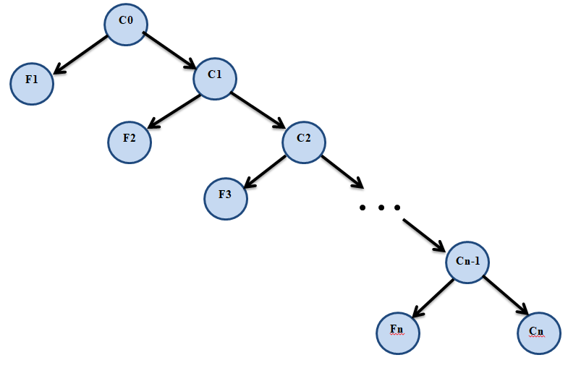
Metodologie de generare automată de teste
Condițiile sunt traduse în formule
Formulele sunt evaluate de Z3
Z3 oferă un model

Slide 7
Experimente
Experimente pe două limbaje diferite:
IMP
KOOL
Demo

Slide 8
Concluzii și întrebări
Concluzii
Generarea automată de teste:
pornind de la definiția limbajelor
utilizând execuția simbolică
tehnică independentă de limbaj
Întrebări

